Slide 1

훈련 안정성을 위한 병렬 구조의 생성자 기반 GAN
GAN based on Parallel Generator for Stability Training
2023.11.16 (목)
한국성서대학교 컴퓨터소프트웨어학과 3학년
박범찬(Bumchan Park)

Slide 2
Index
0. GAN
1. 서론
2. 관련 연구 (SNGAN)
3. 제안한 방법
3.1 Parallel Generator
3.2 Average Loss
4. 실험 결과
5. 결론

Slide 3
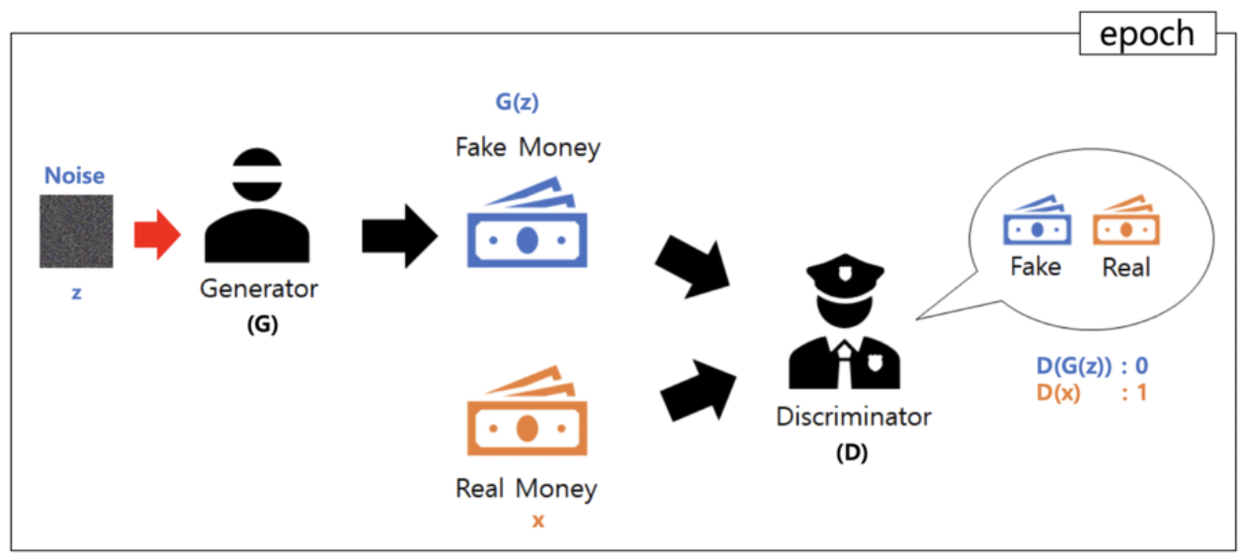
GAN (Generative Adversarial Network )
목적
생성자 : D(G(z))를 1로 만들기 위해
판별자 : D(G(z))과 D(x)를 잘 구분하기 위해

Slide 4
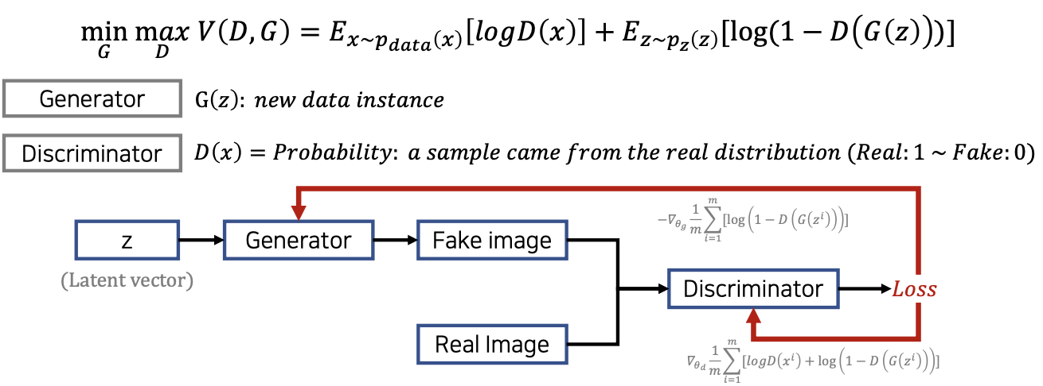
GAN (Generative Adversarial Network )

Slide 5
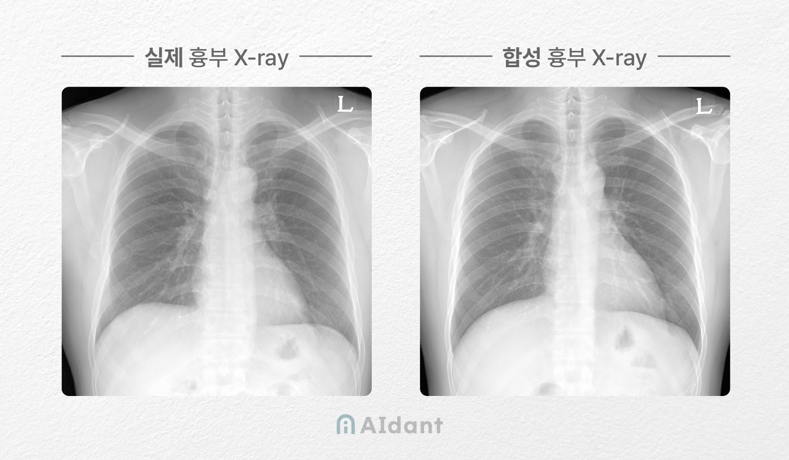
서론
민감한 정보를 규정하고 있는 만큼, 많은 학습 데이터를 필요로 하는 의료 인공지능 분야
정보 주체의 프라이버시를 침해하지 않을 수 있는, 규제에서 비교적 자유롭다고 여겨지는 합성데이터

Slide 6
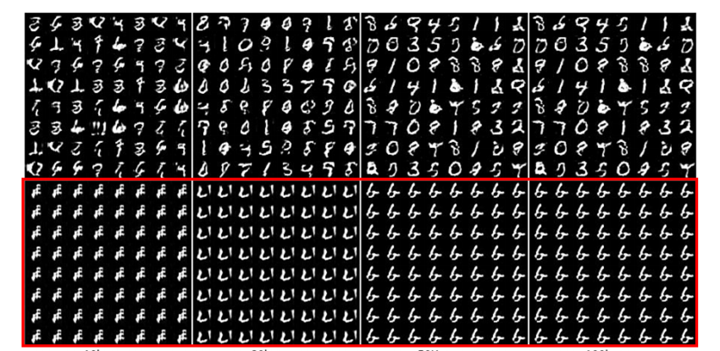
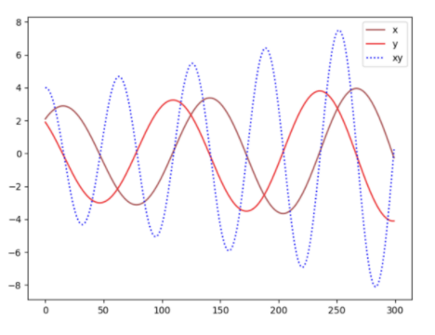
서론
모드 붕괴 (Mode Collapse)
생성자가 입력 값을 하나의 mode에 치우쳐 변환시키는 현상
수렴 (convergence)
판별자와 생성자 간의 학습이 비슷하게 이뤄지는 지점

Slide 7
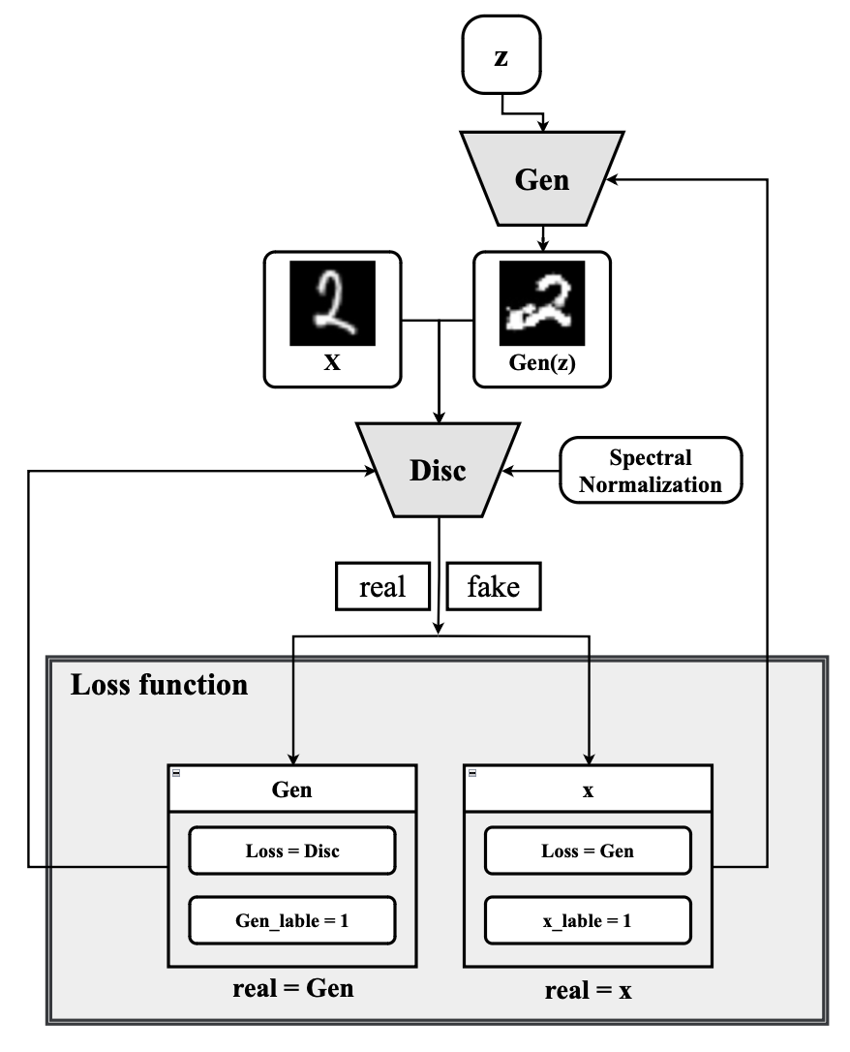
관련 연구 (SNGAN)
z = 노이즈 벡터
Gen = 생성자
Disc = 판별자
Gen(x) = 거짓 데이터
x = 실제 데이터
Disc에 Spectral Normalization을 통해 제약을 두어
Disc가 Gen에 비해 강해지는 것을 막는 것이 목적!

Slide 8
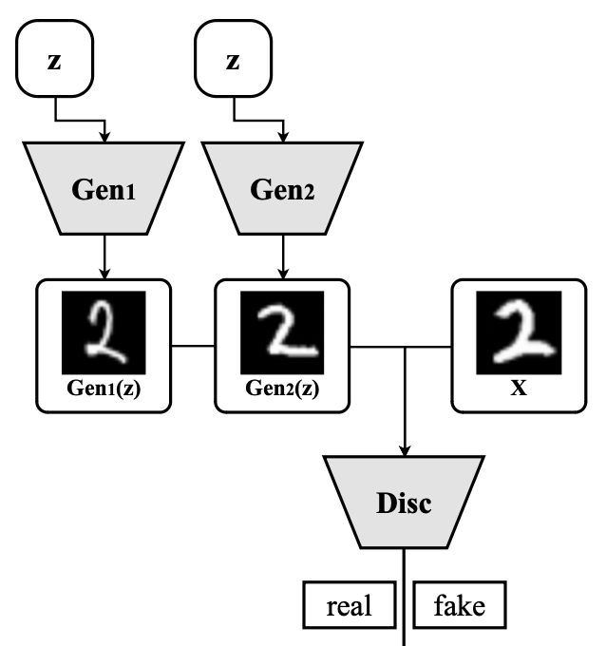
제안한 방법 (Parallel Generator)
Gen1 = 생성자1
Gen2 = 생성자2
Gen1(z) = 거짓 데이터1
Gen2(z) = 거짓 데이터2
기존 GAN의 방법론과는 다르게(2개 데이터)
판별자에 총 세 개의 데이터가 분류기에 진입한다.
판별자의 분류
real – 1개 / fake – 2개

Slide 9
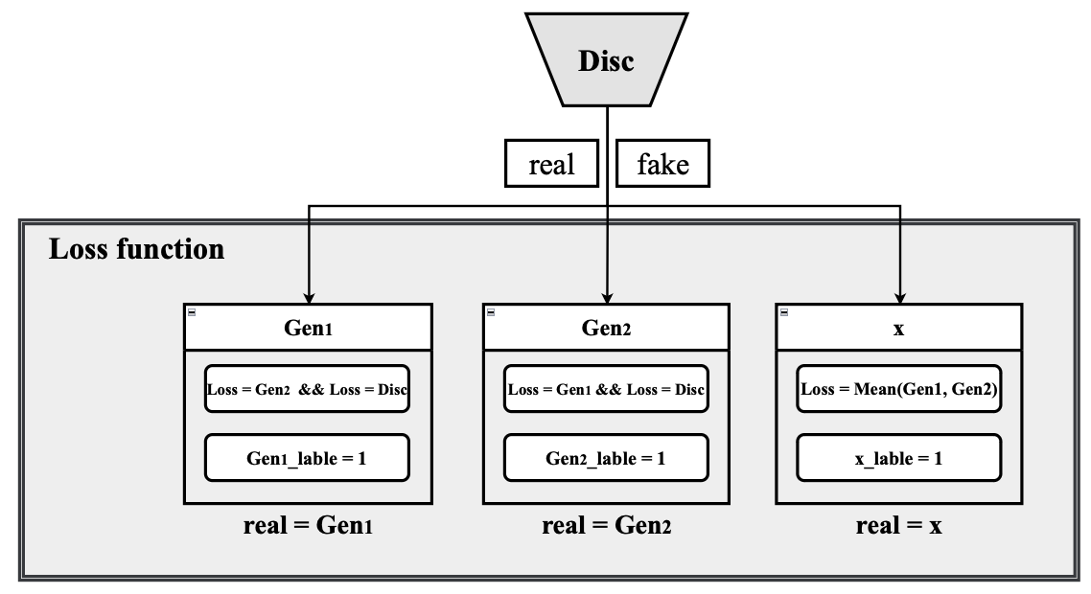
제안한 방법 (Average Loss)
판별자의 분류
real – 1개 / fake – 2개
Gen1이 real로 판별된 경우 :
Loss : Gen2, x
Gen2가 real로 판별된 경우 :
Loss : Gen1, x
x가 real로 판별된 경우 :
Loss : Gen1, Gen2의 평균

Slide 10
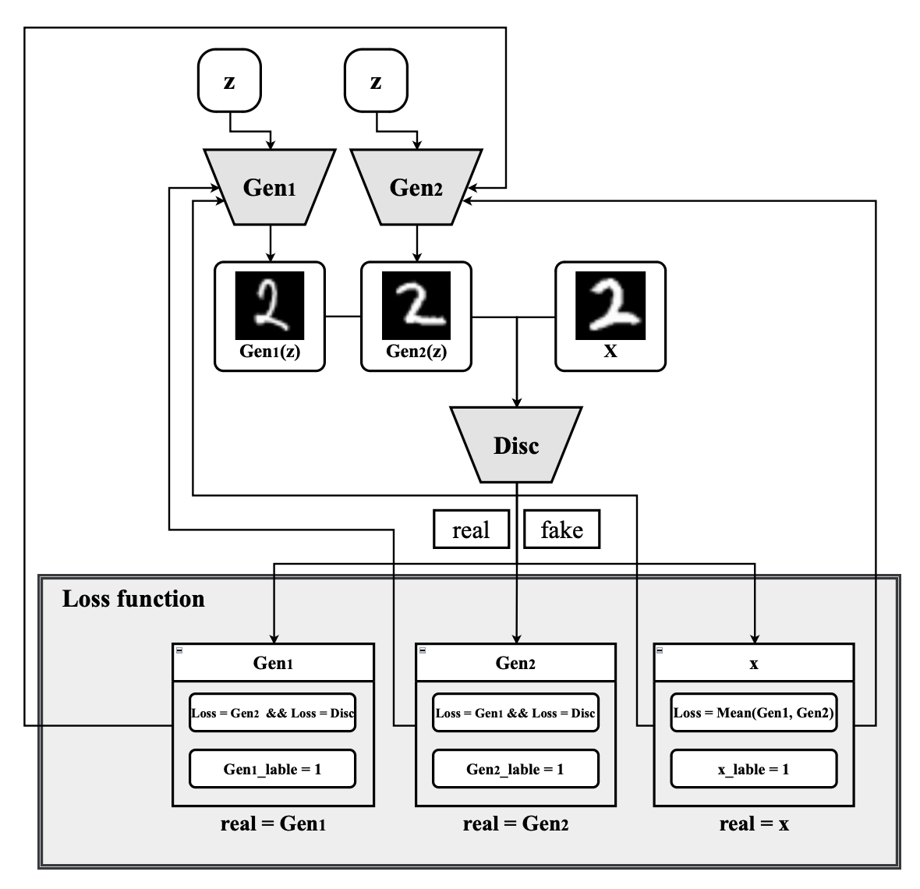
제안한 방법 (Average Loss)

Slide 11
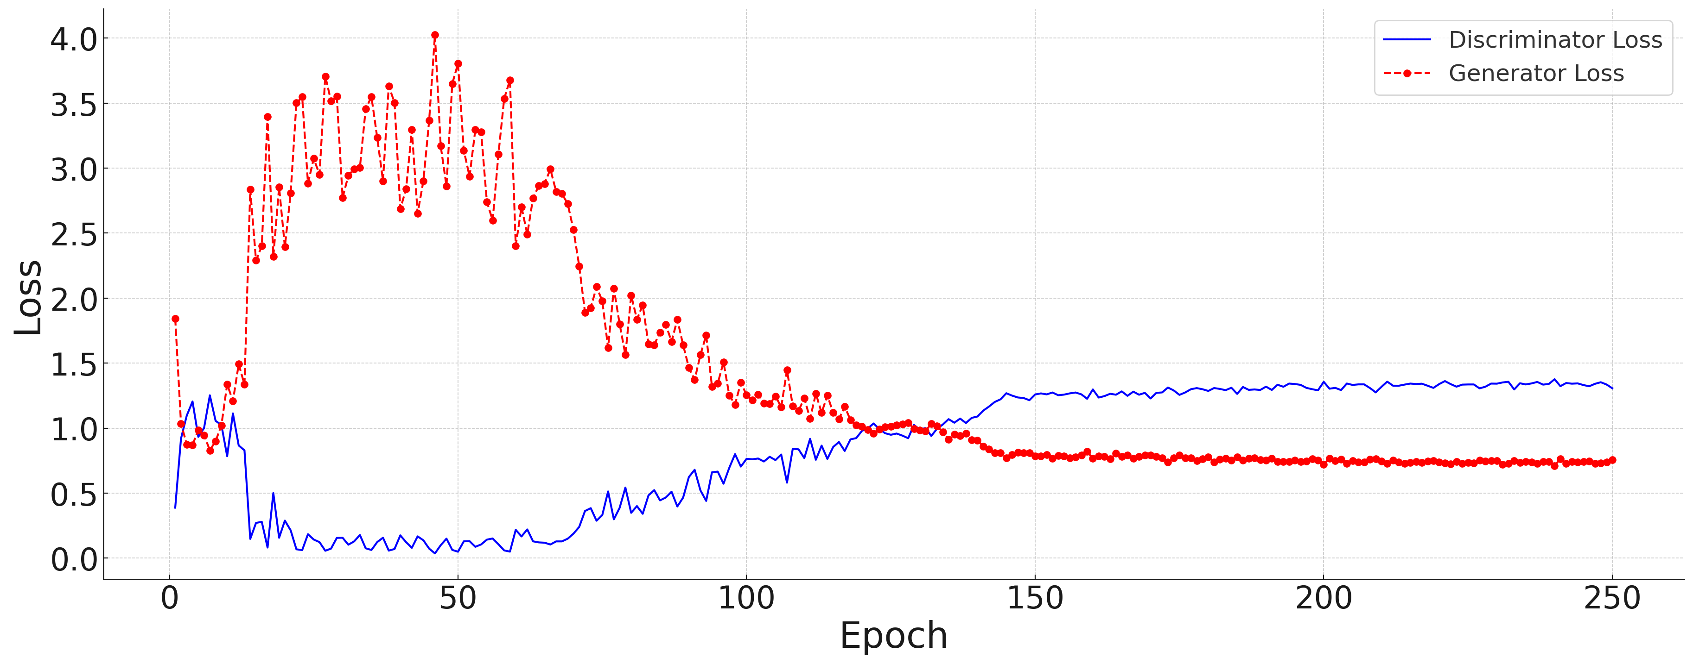
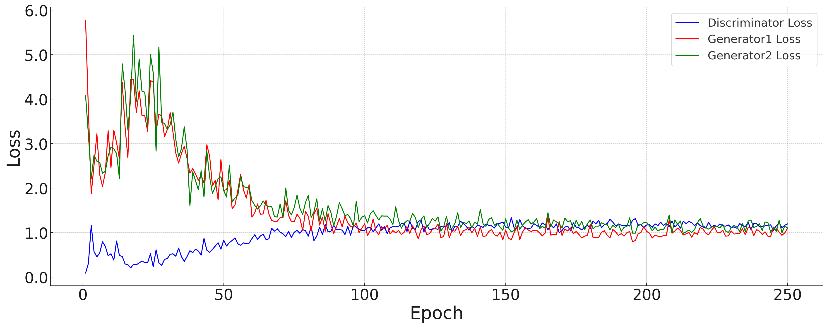
실험 결과
SNGAN
PGGAN

Slide 12
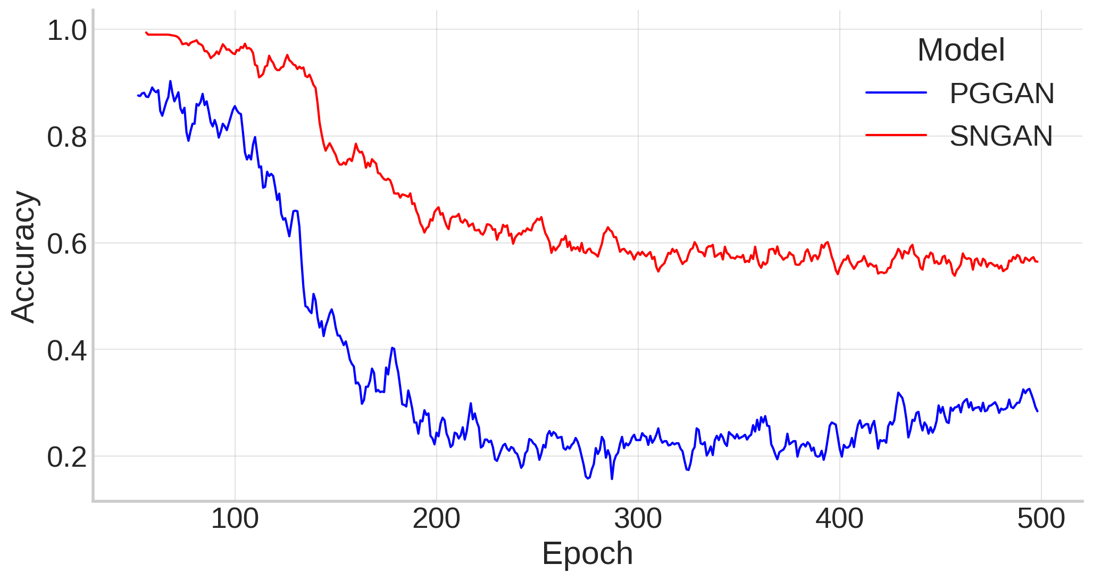
실험 결과

Slide 13
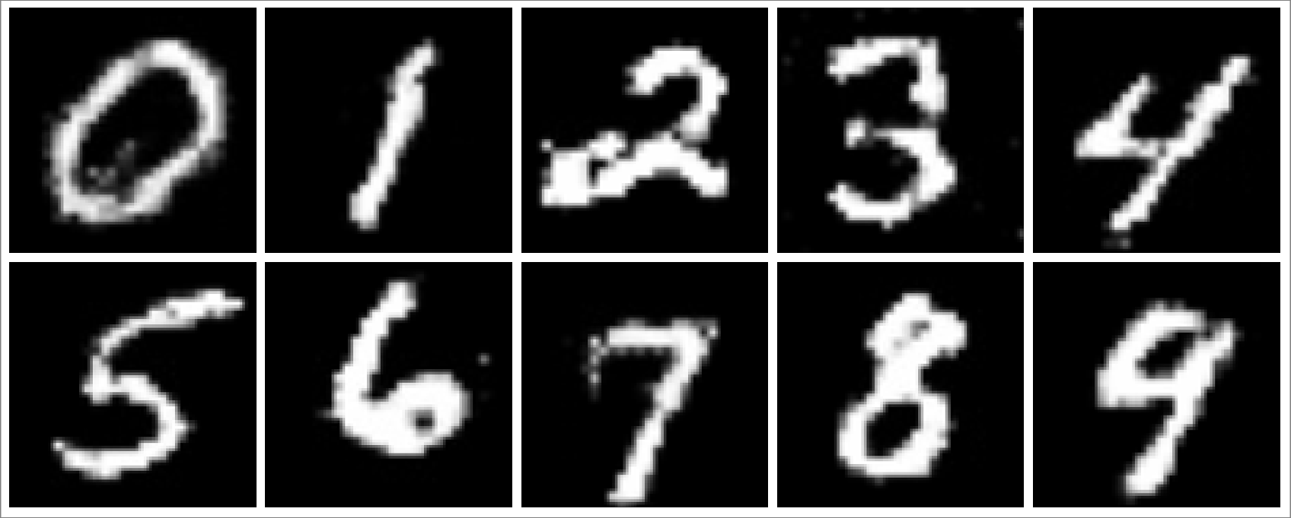
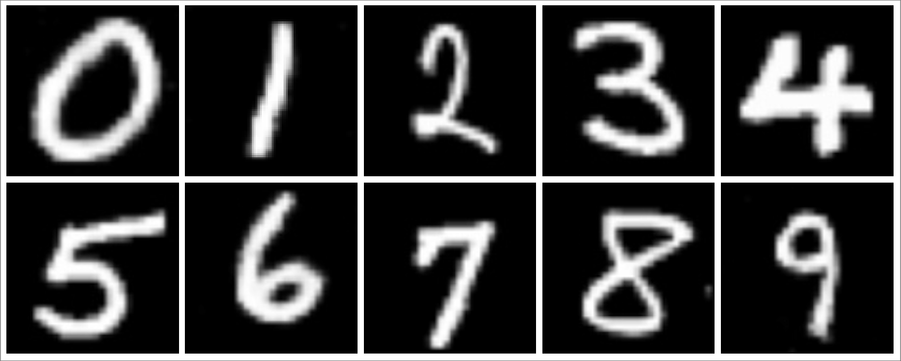
실험 결과
SNGAN
PGGAN

Slide 14

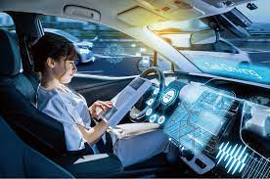
결론

